Slide 1

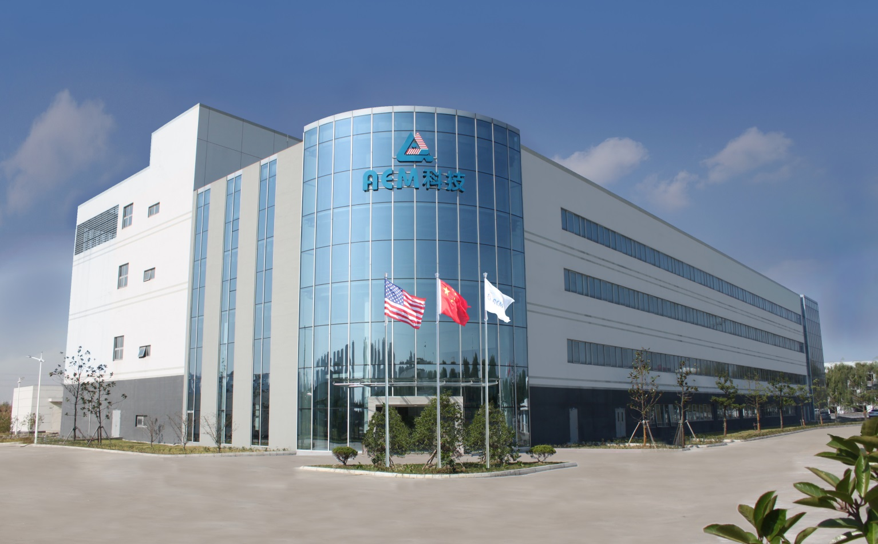
AEM WEEKEND SHARING
企业文化（一）
AEM周末分享
第 321 期

Slide 2
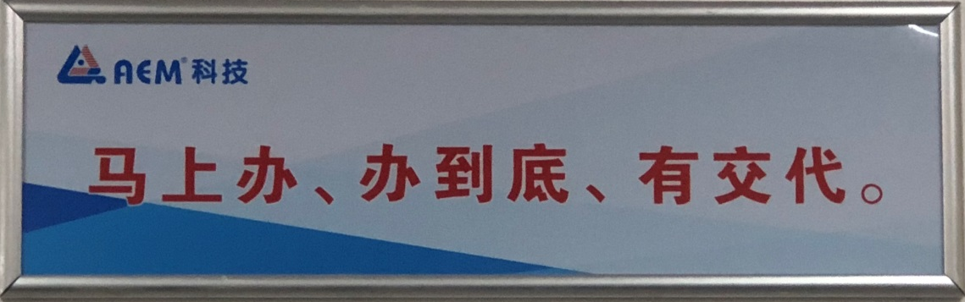
AEM WEEKEND SHARING
企业文化标语
在公司的走廊上、车间内、会议室里、办公室、食堂内，随处可见类似的AEM企业文化标语。
这些标语是公司企业文化的核心和精华，是公司企业行为的“思想指南”。
这些优秀的企业文化是公司在经营管理过程中积累和沉淀形成的。
优秀的企业文化应该得以延续和发扬光大。

Slide 3

AEM WEEKEND SHARING
马上办 办到底 有交代
代表了一种积极的工作态度和高效执行力，要求有紧迫感和责任心，要有工作热情，讲求工作效率。

Slide 4
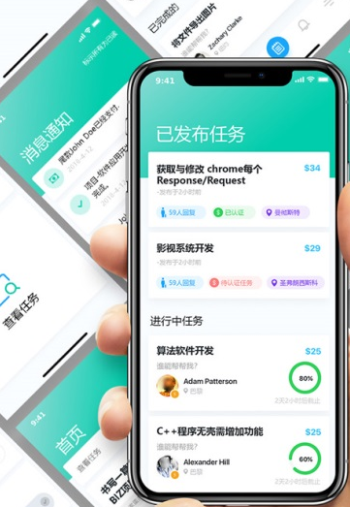
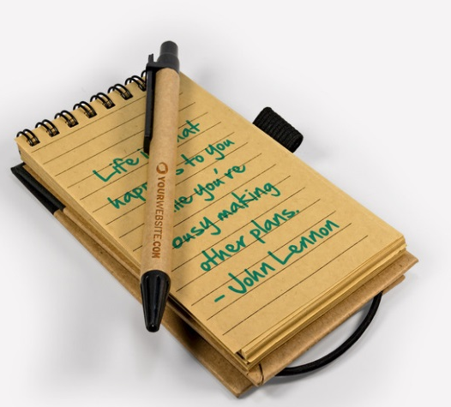

AEM WEEKEND SHARING
马上办 先分清轻重缓急
在众多的工作任务中，根据事情的轻重缓急制定工作计划；
统筹安排好工作任务，有些工作可以平行展开；
借助手机APP、备忘录、邮件提醒功能等办公软件，记录工作任务和完成时限；
说办就办，全力以赴。

Slide 5
AEM WEEKEND SHARING
办到底 有始有终 不能虎头蛇尾
避免刚开始大张旗鼓，后来不了了之；
少一分等待，不要等所有条件都具备了才开始；
把任务细分成多个小任务，逐个完成。

Slide 6

AEM WEEKEND SHARING
办到底 遇到困难及时寻求帮助
遇到瓶颈搁浅时，要主动寻求帮助。包括部门领导的支持；其他部门或人员的协助、分享；甚至包括外部资源的获取；
此时，在等待协助的同时，就可平行展开其他工作任务。

Slide 7
AEM WEEKEND SHARING
有交代 及时汇报进展和结果
要对事情的进展、结果及时进行反馈、更新和报告。
对于需要其他部门和人员协助完成的事件，应及时进行跟催，直到任务最终完成！

Slide 8


AEM WEEKEND SHARING
有交代 发现异常及时提醒和汇报
在任务行进过程中，对于发现的一些异常行为或情况，应及时提醒相关部门或汇报上级领导，及时纠正，降低风险和损失。
有好的建议和意见，也请不吝提出。

Slide 9


AEM WEEKEND SHARING
周末愉快！
共创 共进 共赢 共享
AEM科技人力资源部

